Slide 1
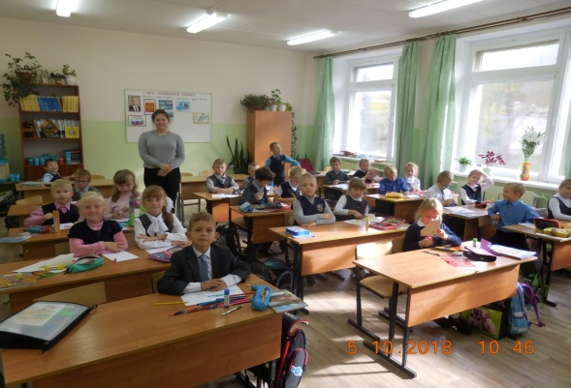
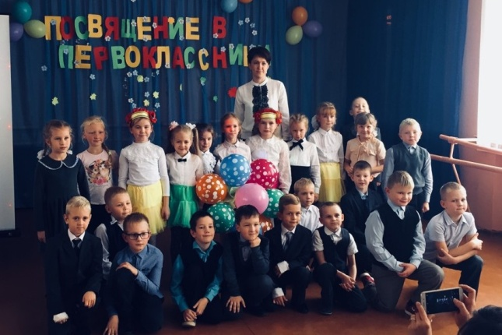
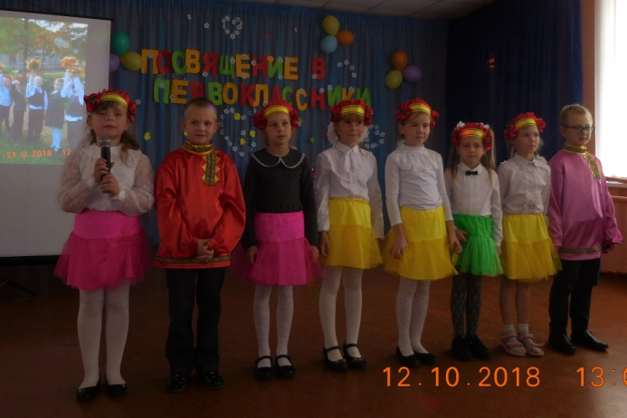
стр.1
ВЫПУСК № 2, октябрь 2018
Ежемесячная газета для учеников и родителей
1 б класса «Никольской СОШ»
5 октября состоялся международный праздник - День учителя. В этот день в начальной школе проходил день самоуправления. Девушки из старших классов были нашими учителями и проводили уроки. Анастасия Ревина из 10 класса провела три урока: русский язык, математику и музыку. Было очень интересно, познавательно и весело. Мы отвечали на вопросы, решали интересные задачи, делали красивые открытки. А ещё мы поздравили нашу учительницу и подарили ей цветы и много других подарков.
уч-ся 1 «б» класса
12 октября прошла торжественная праздничная церемония посвящения детей в первоклассники. В этот день дети из1а, 1б, 1в, 1г классов стали настоящими первоклассниками. На концерте присутствовали родители и бабушки наших детей. Дети пели песни и частушки, читали стихи про школу. А после концерта в классе каждый получил значок «Первоклассник», документ и сладкий приз.
Вы двери в мир знаний открыли для нас, Вы мыслить нас всех научили. Мы с праздником Вас поздравляем сейчас, Желаем, чтоб в счастье Вы жили!
Пусть будни бывают порой нелегки, И может нахлынуть усталость, Но вспомните, любят Вас ученики, И в сердце придёт сразу радость!

Slide 2
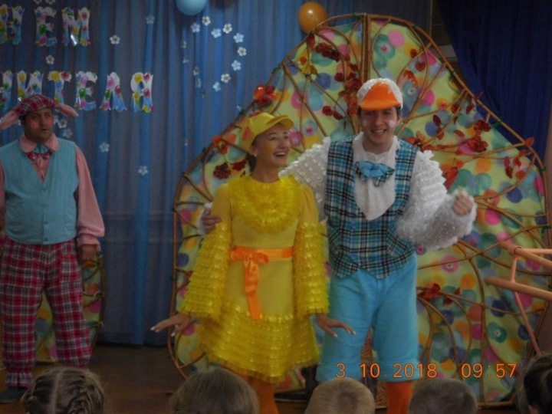
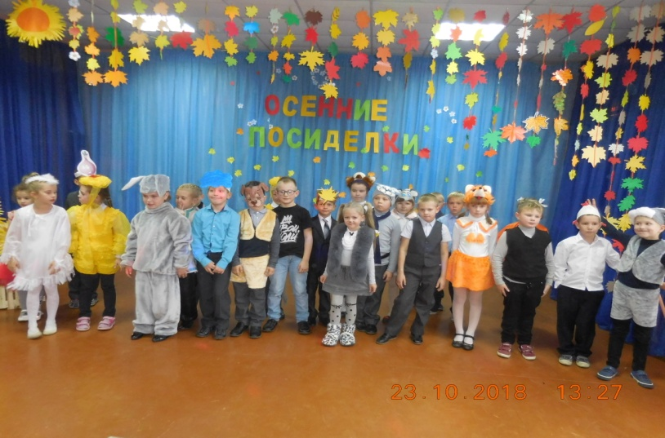
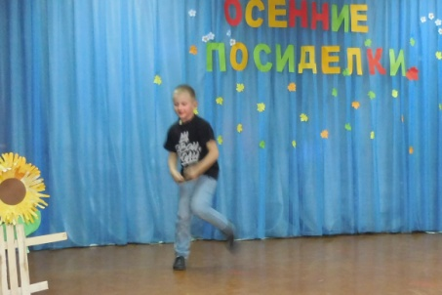
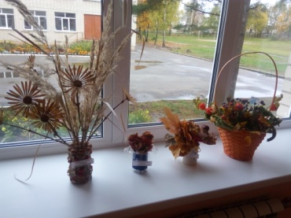
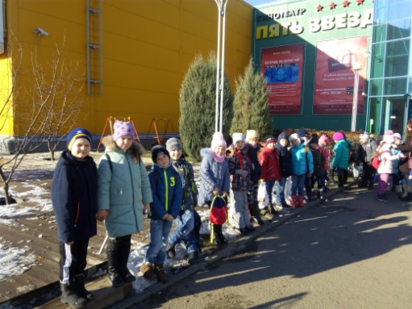
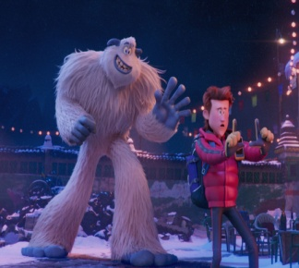
стр.2
25 октября состоялся праздник для начальной школы «Осенние посиделки». Для детей были придуманы различные загадки и задачки. А в перерыве между заданиями ученики показали яркие номера: песни, танцы, сценки. Наш класс всем запомнился с веселой песней про тучку и зажигательным брейкдансом в исполнении Кирилла Степанова. Также были награждены победители в конкурсе «Осенний букет» – Клюкинова Настя и Горбунова Соня.
Театр и мы
3 октября в школу приезжал театр им. Б.Голодницкого со сказкой «Большое сердце маленького Хрю». Эта яркая музыкальная история о добре, храбрости и настоящей дружбе.
26 октября завершилась первая учебная четверть. На классном часе детям были вручены дипломы и грамоты за участие в многочисленных школьных конкурсах и акциях. Завершился день большим чаепитием со сладким пирогом и разнообразным вкусным вареньем, которое дети принесли из дома. А 31 октября во время каникул мы ездили на м/ф «Смолфут» в Коллаж. Поездка всем очень понрави
лась.
6 октября был день рождения у Вероники,10 – у Коли,24 – у Леры. От всей души поздравляем детей с днем рождения! Желаем успехов в учёбе, крепкого здоровья и всего самого наилучшего!!!
Редактор и оформление: Трофимова Н.А.
Тираж – 27 экз. Выходит 1 раз в месяц. Выпуск №2, октябрь 2018.

